Slide 1


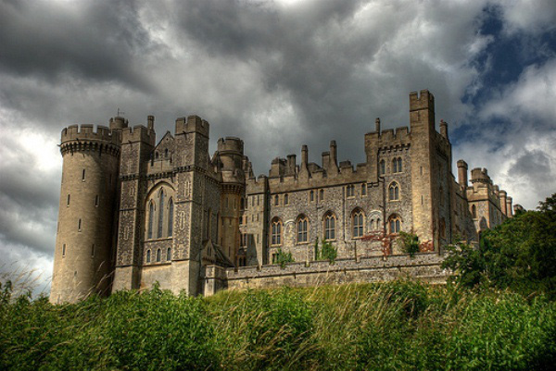

Slide 2
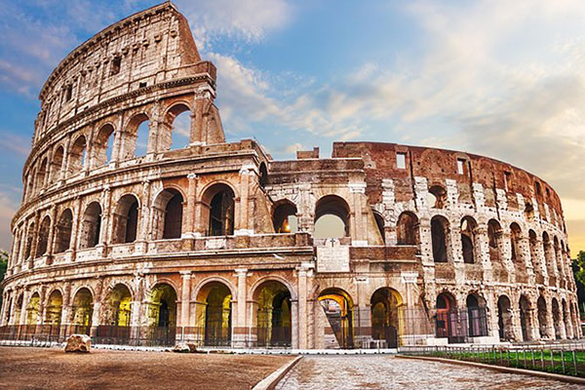



1. Quan sát những bức ảnh và cho biết nội dung của mỗi bức ảnh. Mỗi bức ảnh gợi cho em nhớ đến những nước nào?
2. Từ đó gợi cho em liên tưởng tới khu vực nào trên thế giới?

Slide 3
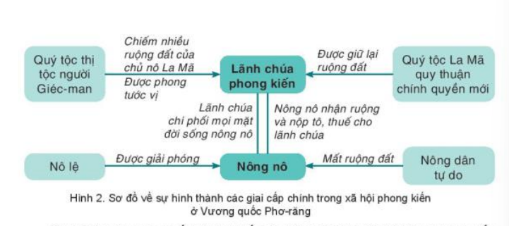
CHƯƠNG I. TÂY ÂU TỪ THẾ KỈ V ĐẾN NỬA ĐẦU THẾ KỈ XVI
Bài 1
QUÁ TRÌNH HÌNH THÀNH VÀ PHÁT TRIỂN CHẾ ĐỘ PHONG KIẾN Ở TÂY ÂU
1. Quá trình hình thành xã hội phong kiến ở Tây Âu
- Nửa cuối thế kỉ V, các tộc người Giéc- man xâm chiếm tiêu diệt đế quốc La Mã.
- Thành lập nhiều vương quốc mới.
- Xã hội: chia làm 2 giai cấp:
+ Lãnh chúa phong kiến.
+ Nông nô.
=> Xã hội phong kiến ở Tây Âu hình thành
.

Slide 4
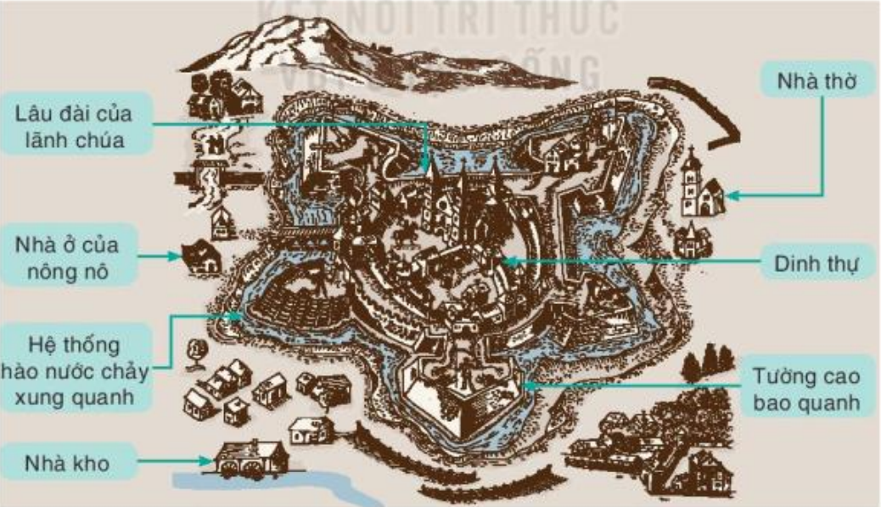
CHƯƠNG I. TÂY ÂU TỪ THẾ KỈ V ĐẾN NỬA ĐẦU THẾ KỈ XVI
Bài 1
QUÁ TRÌNH HÌNH THÀNH VÀ PHÁT TRIỂN CHẾ ĐỘ PHONG KIẾN Ở TÂY ÂU
1. Quá trình hình thành xã hội phong kiến ở Tây Âu
2. Lãnh địa phong kiến và quan hệ xã hội của chế độ phong kiến ở Tây Âu
a. Lãnh địa phong kiến
- Khái niệm:
Những vùng đất đai rộng lớn mà các quý tộc chiếm đoạt được gọi là lãnh địa phong kiến.
- Đặc điểm: Kinh tế lãnh địa mang tính tự cấp tự túc. Trong đó nông nghiệp đóng vai trò chủ đạo.

Slide 5
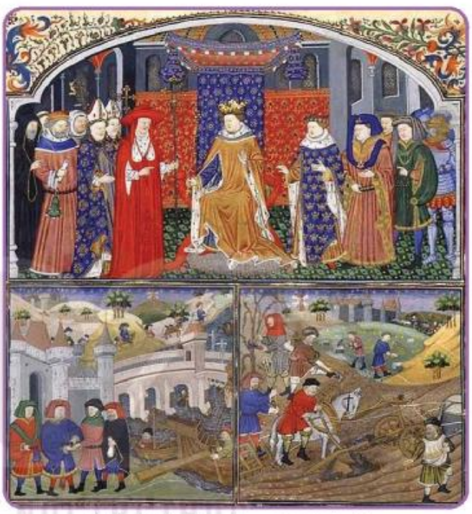
CHƯƠNG I. TÂY ÂU TỪ THẾ KỈ V ĐẾN NỬA ĐẦU THẾ KỈ XVI
Bài 1
QUÁ TRÌNH HÌNH THÀNH VÀ PHÁT TRIỂN CHẾ ĐỘ PHONG KIẾN Ở TÂY ÂU
1. Quá trình hình thành xã hội phong kiến ở Tây Âu
2. Lãnh địa phong kiến và quan hệ xã hội của chế độ phong kiến ở Tây Âu
a. Lãnh địa phong kiến
b. Quan hệ xã hội
Lãnh chúa bóc lột nông nô bằng tô thuế.

Slide 6
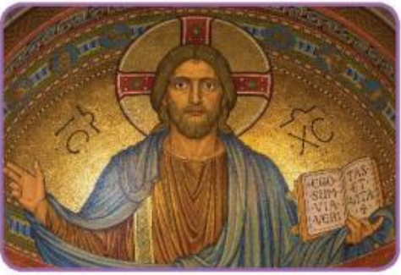
CHƯƠNG I. TÂY ÂU TỪ THẾ KỈ V ĐẾN NỬA ĐẦU THẾ KỈ XVI
Bài 1
QUÁ TRÌNH HÌNH THÀNH VÀ PHÁT TRIỂN CHẾ ĐỘ PHONG KIẾN Ở TÂY ÂU
3. Sự ra đời của Thiên Chúa giáo
- Thời gian: Thế kỉ I
- Địa điểm: Giu-đê (Vùng Giê-ru-sa-lem) hiện nay thuộc Palestin (La Mã)
- Nguồn gốc: kế thừa giáo lí cơ bản và tín điều của đạo Do Thái
- Quá trình:
+ Khi mới ra đời, Thiên Chúa giáo bị đế quốc La Mã ngăn cản.
+ Thời trung đại, Thiên Chúa giáo trở thành tư tưởng thống trị của giai cấp phong kiến.
→ Thiên Chúa giáo trở thành thế lực rất lớn về chính trị, kinh tế, văn hóa, xã hội ở Tây Âu.

Slide 7
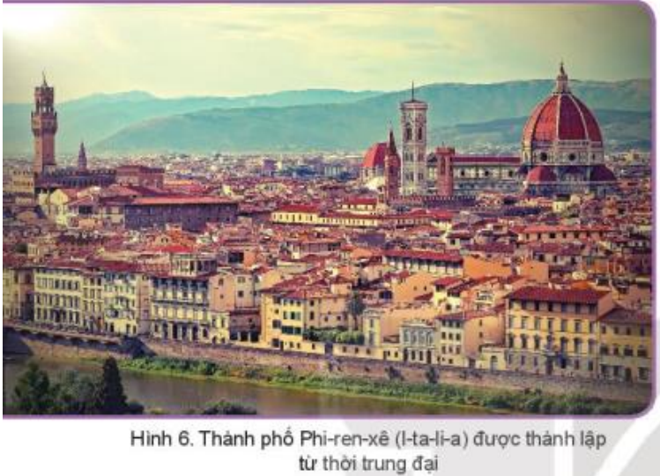
CHƯƠNG I. TÂY ÂU TỪ THẾ KỈ V ĐẾN NỬA ĐẦU THẾ KỈ XVI
Bài 1
QUÁ TRÌNH HÌNH THÀNH VÀ PHÁT TRIỂN CHẾ ĐỘ PHONG KIẾN Ở TÂY ÂU
4. Thành thị Tây Âu thời trung đại
4. Sự xuất hiện các thành thị trung đại.
- Nguyên nhân:
Cuối thế kỉ XI, sản xuất phát triển, thợ thủ công đem hàng hoá ra những nơi đông người để trao đổi→ hình thành các thị trấn → thành thị ( thành phố).
Vai trò
+ Về kinh tế: Phá vỡ kinh tế lãnh địa, tạo điều kiện cho sự hình thành và phát triển của kinh tế hàng hoá
+ Về chính trị: Góp phần xóa bỏ chế độ phong kiến phân quyền với biểu tượng là lãnh địa.
+ Về văn hóa: Mở mang tri thức

Slide 8
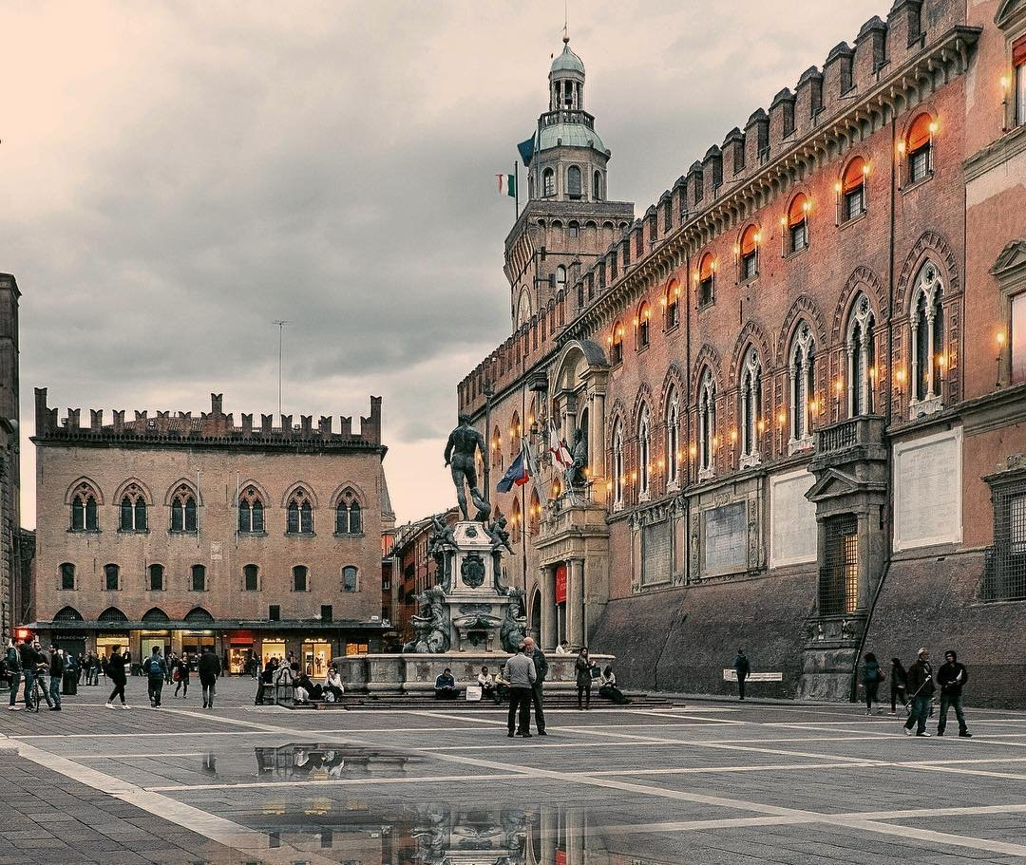
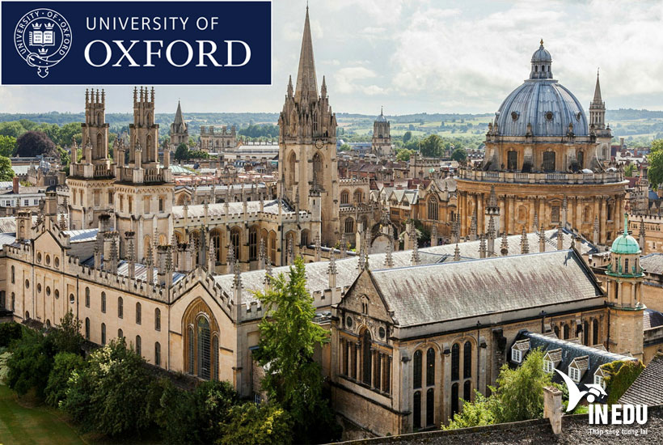
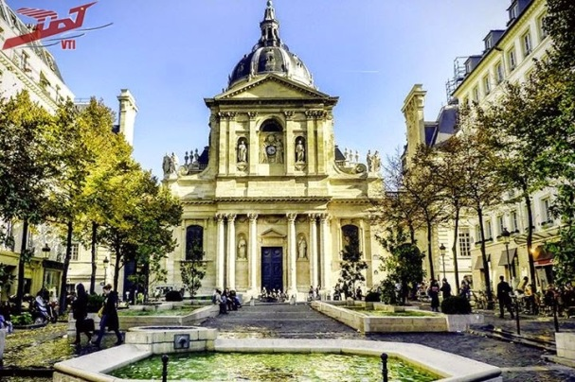
CHƯƠNG I. TÂY ÂU TỪ THẾ KỈ V ĐẾN NỬA ĐẦU THẾ KỈ XVI
Bài 1
QUÁ TRÌNH HÌNH THÀNH VÀ PHÁT TRIỂN CHẾ ĐỘ PHONG KIẾN Ở TÂY ÂU
1. Quá trình hình thành xã hội phong kiến ở Tây Âu
2. Lãnh địa phong kiến và quan hệ xã hội của chế độ phong kiến ở Tây Âu
3. Sự ra đời của Thiên Chúa giáo
4.Thành thị Tây Âu thời trung đại
- Ý nghĩa:
+ Thành thị góp phần phá vỡ nền kinh tế tư nhiên của lãnh địa, tạo điều kiện cho kinh tế hàng hóa phát triển.
+ Thành thị góp phần xóa bỏ chế độ P.K phân quyền.
+ Tạo cơ sở để xây dựng nền văn hóa mới, điều kiện cho các trường ĐH lớn ở Tây Âu hình thành. Mang lại không khí tự do, cởi mở.
+ Đưa đến sự xuất hiện của tầng lớp thị dân
Đại học Bô-lô-nha (I-ta-li-a)
Đại học Ox-phord (Anh)
Đại học Xoóc-bon (Anh)

Slide 9

LUYỆN TẬP

Slide 10











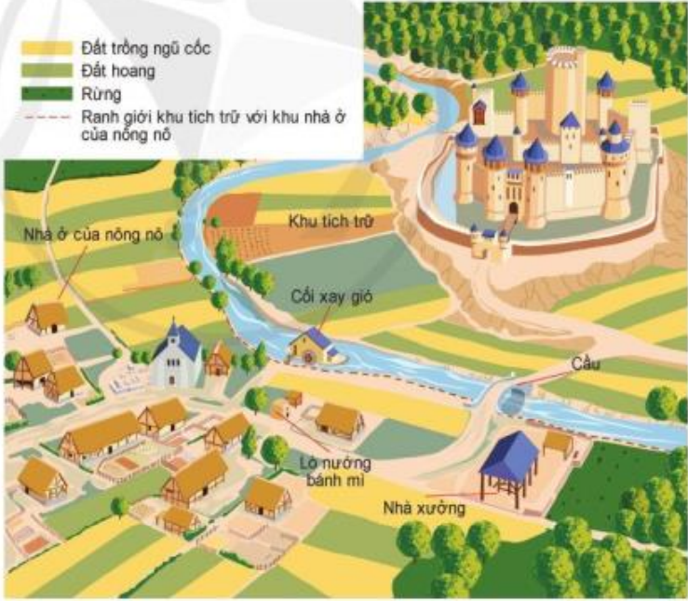










Slide 11



LUYỆN TẬP
Câu 1: Bộ tộc nào đưa đến sự diệt vong của đế quốc La-mã?
A. Bộ tộc Lạc Việt B. Bộ tộc Tây Âu
C. Bộ tộc người La-mã D. Bộ tộc người Giéc-man

Slide 12
LUYỆN TẬP
Câu 2: Lãnh địa phong kiến hình thành vào thế kỉ nào?
A. Thế kỉ VII B. Thế kỉ VIII
C. Thế kỉ IX D. Thế kỉ X

Slide 13
LUYỆN TẬP
Câu 3: Lãnh địa phong kiến thuộc quyền cai quản của ai?
A. Nông nô B. Nhà vua
C. Lãnh chúa D. Địa chủ

Slide 14
LUYỆN TẬP
Câu 4: Lãnh chúa ở Tây Âu sống cuộc sống như thế nào?
A. Sống cực khổ B. Sống sung sướng, xa hoa
C. Làm thuê cho nhà vua D. Sống bình dân

Slide 15
LUYỆN TẬP
Câu 5: Kinh tế chủ đạo của thành thị Tây Âu thời trung đại là gì?
A. Nông nghiệp B. Thủ công nghiệp
C. Thương nghiệp D. Thủ công nghiệp và thương nghiệp

Slide 16
LUYỆN TẬP
Câu 6: Kinh tế chủ đạo của lãnh địa phong kiến Tây Âu thời trung đại là gì?
A. Nông nghiệp tự túc, tự cấp B. Thủ công nghiệp
C. Thương nghiệp D. Thủ công nghiệp và thương nghiệp

Slide 17


Xin chúc Quý Thầy Cô mạnh khỏe
Các em học sinh chăm ngoan

